Slide 1
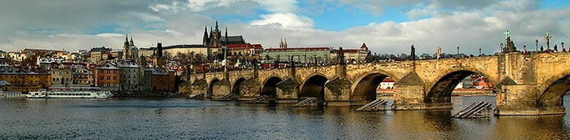
Prague
Michalea Demková, Eva Sedláčková, Tereza Pelikánová, Simona Zahrádková, Šimon Gabanyi
Prague- 17.4.2012

Slide 2
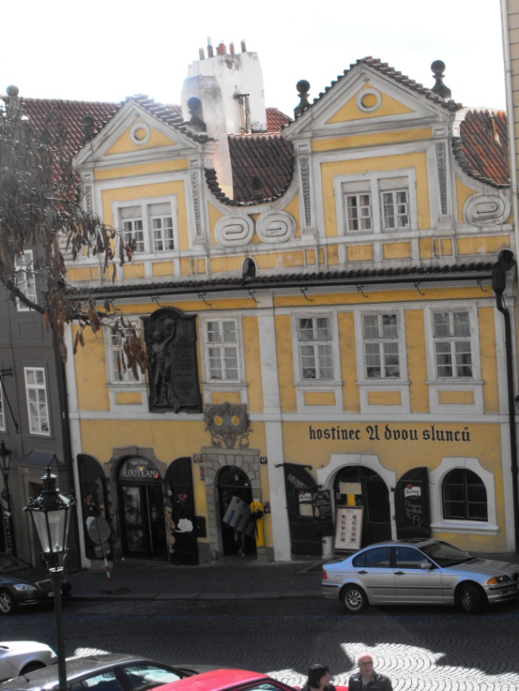
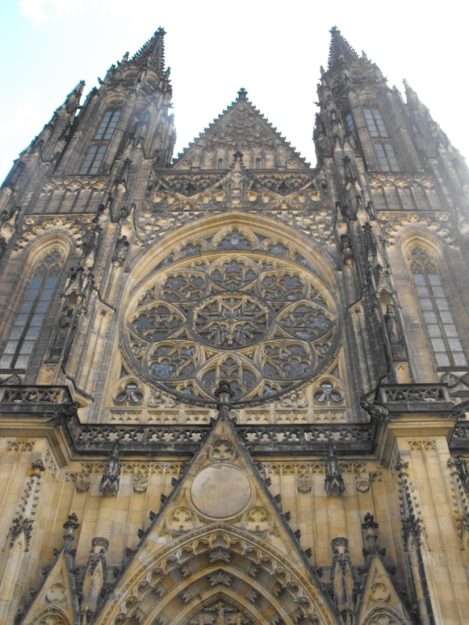
Monuments
Sv. Vitus Cathedral
At ,,The two Suns“ House
St. Vitus Cathedral is the dominant Prague castle
Tower hight is 96,5 m
Lived in the house Jan Neruda
Now there is a tovern

Slide 3
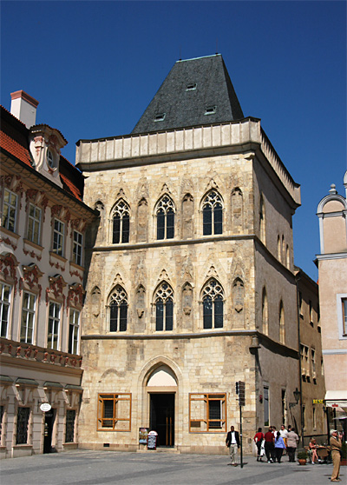
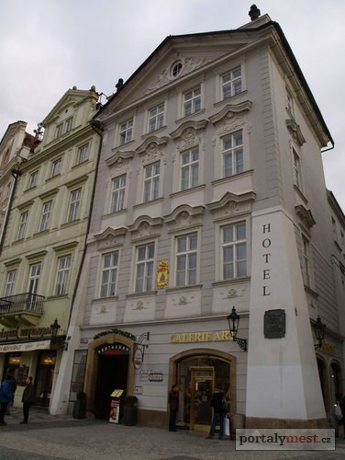
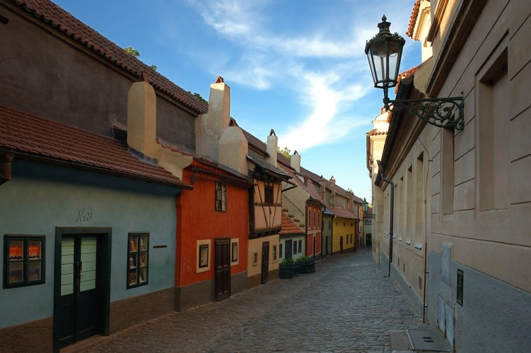
Interesting
,,At the White Horse“- Bedřich Smetana lived here
,,At the Stone Bell“- Jan Lucemburský with his wife Eliška Přemyslovna lived here
The Royal Route- Royal Route is a street that passed trough the upcoming coronation of Czech Kings
,,At the white horse“ The Royal Route ,,At the Stone Bell“

Slide 4
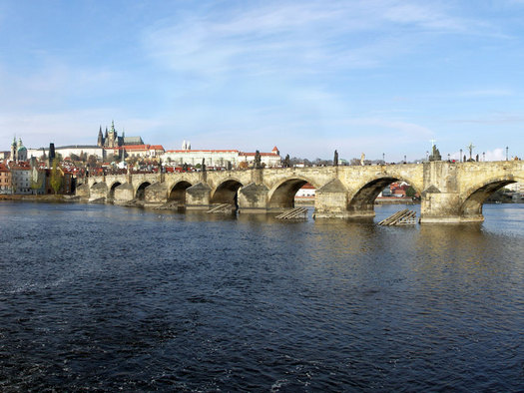
Charles Bridge
Charles Bridge is 655 years old
The bridge has 30 statues
It is built in baroque style
Statues made: J. Bedřich, B. Rak, J. Novák, J. Brokoff
Other statues: Sv. Ivo, Sv. Barbora, Markéta and Alžběta, Pieta , Sv. Josef, Sv. Anna…

Slide 5
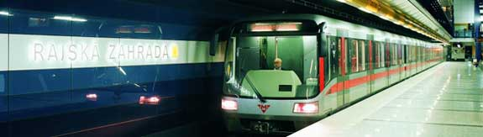
Underground
Malostranská- A route
- 24kč 1min
Staroměstská- A route
- 24kč
Hradčanská -A route
-24kč 2min
Vyšehradská - A, C route
- 24kč 14min

Slide 6
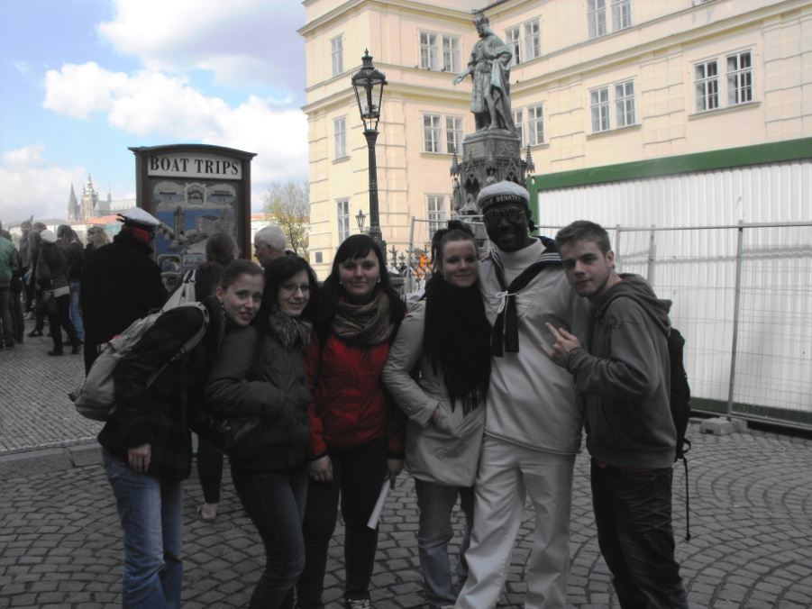
Interview with a tourist
Šimon: Hello, excuse me, I can ask you some questions? It's for my school project.
Tourist: Yes, I answer
Šimon: Where did you come to Prague?
Tourist: I'm from America.
Šimon: It will be like Prague, if you came from as far away.
Tourist: Yes, Prague is a beautiful city full of monuments.
Šimon: You are here with your family?
Tourist: No, I'm here to work for half a year.
Šimon: Thank you very much for the interview and wish you wonderful stay.
Tourist: Thank you, Goodbye.

Slide 7
Answers in the Czech language
Rok 1621 na Staroměstském náměstí
popraveno( 21. 6. 1621) 27 českých pánů
Karlův most
Most zdobí 30 soch od mnoha umělců- J. Bedřich, B. Rak, J. Novák, J. Brokoff
Je postaven v gotickém stylu
Rabbi Löw
Byl rabín a vědec
Je spojen s pověstí o Golemovi
Bazilika sv. Jiří
Postavena z kamene, má silné zdi, silné podpůrné sloupy a je zdobena freskami

Slide 8
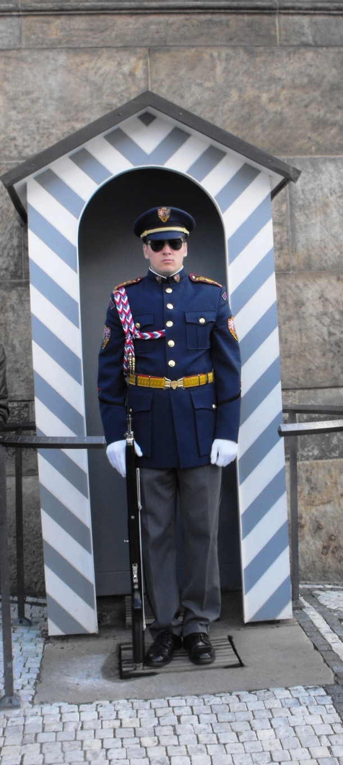
Vocabulary
Archbishop´s Palace- Arcibiskupský palác
Old Town Astronomical Clock- Orloj
Old Town Hall- Staroměstská radnice
Loretto Square- Loretánské náměstí
Republic Square- Náměstí Republiky
Golden Lane- Zlatá ulička
Lesser town- Malá Strana

Slide 9
Práce ve skupině se dařila výborně. Každý spolupracoval a věnoval se projektu.
Orientace po Praze nebyla obtížná a s pomocí mapy jsme se dostali do míst, kam nám bylo určeno.
Úkoly byly lehce zvládnutelné. Ty obtížnější jsme vyřešili s pomocí internetu.

Slide 10

Michalea Demková, Eva Sedláčková, Tereza Pelikánová, Simona Zahrádková, Šimon Gabanyi
Presentation by Tereza Pelikánová
Our group with a black friend from America ☺
Foto: materials of our group and google.com

